Slide 1
Inleiding (Schepen Patrick De Klerck) Renovatieverplichting woongebouwen (Dhr. Dirk Van der Poten) Vraagstelling Slotwoord (Schepen Mitch De Geest)

Slide 2
Renovatieverplichting woongebouwen lange termijn pad 2050 Vlaanderen
Verduidelijking bij de verplichting tot renoveren in functie van de doelstellingen Vlaanderen 2050 en de gevolgen voor de eigenaars van woongebouwen

Slide 3
Wat is hier de aanleiding van?
https://www.vlaanderen.be/veka/vlaamse-langetermijnrenovatiestrategie-voor-gebouwen-2050

Slide 4
Enkele begrippen

Slide 5
Wat is een woongebouw / wooneenheid?
Een gebouw of gebouwdeel bestemd voor huisvesting voor zover het geen collectief woongebouw met gemeenschappelijke voorzieningen betreft.
Een wooneenheid (ook een EPW-eenheid genoemd) is een eenheid die over de nodige woonvoorzieningen beschikt om autonoom te kunnen functioneren:
Een verblijfsruimte
Een toilet
Een douche of bad
Een keuken of kitchenette

Slide 6
Wat is de woningpas?
Een digitaal paspoort. Alles wat u over uw woning wilt weten, in één handig overzicht.
U vindt er info over keuringen, attesten en vergunningen, gegevens uit het energieprestatiecertificaat (EPC) of uw EPB-aangifte … Dat maakt het veel makkelijker om bijvoorbeeld na te gaan hoe energiezuinig uw huis is

Slide 7
Welke overheidsinstanties zorgen voor de invoer van info in uw woningpas?
VEKA/ Vlaams Energie- en Klimaatagentschap
Wonen-Vlaanderen
Departement Omgeving
OVAM/ Openbare Vlaamse Afvalstoffen Maatschappij

Slide 8
Waar vindt u uw eigen woningpas?
U kan uw woningpas vinden op de site woningpas.vlaanderen.be
U kan inloggen met uw e-ID, persoonlijk token of met de itsme-app

Slide 9
Welke informatie kunt u vandaag al raadplegen via uw woningpas (voor zover deze informatie reeds beschikbaar is)
het bouwjaar, het renovatiejaar en een aantal kenmerkende oppervlaktes en volumes van uw woning
het energieprestatiecertificaat (EPC) en de EPB-aangifte, die u kunt downloaden en vergelijken met de gemiddelden van vergelijkbare woningen in uw gemeente, provincie en gewest
een overzicht van de belangrijkste renovatiestappen om energielabel A te halen (enkel voor EPC’s vanaf 2019)
de isolatiescore per onderdeel (bijvoorbeeld beglazing, muren, dak) met het bijbehorende advies
de details van uw installaties (verwarming, sanitair warm water, koeling, ventilatie en zonnepanelen)
informatie over mogelijke bodemverontreiniging
het bodemattest en de mogelijkheid om dit attest aan te vragen
de mobiscore van uw woning (milieu-impact van verplaatsingen vanaf uw woonst)
attesten rond woningkwaliteit (conformiteitsattest, technisch verslag woningkwaliteit raadplegen)
informatie over de aanwezigheid van riolering of een individuele waterzuivering
keuringen van de prive waterafvoer en binneninstallatie voor drinkwater (sinds 2021)
de historiek van stedenbouwkundige en digitale bouwvergunningen
een overzicht van de premies waarvoor u in aanmerking komt als u (ver)bouwt
een tijdslijn met een overzicht van uitgevoerde renovatiewerken waarvoor een premie werd verkregen
een link naar 'Mijn Burgerprofiel’

Slide 10
U krijgt in de toekomst toegang tot nog meer informatie
informatie over het overstromingskans van uw gebouw of perceel
meer informatie over de watervoorziening, riolering van uw woning/perceel en de omliggende grachten en waterlopen
een overzicht van uw klassieke en digitale meter(s) voor gas en/of elektriciteit (EAN) en informatie over uw energieverbruik
een overzicht van de zonnepanelen die aangemeld zijn bij Fluvius
meer details over uw (hoofd)verwarming en hoe u kunt overschakelen naar een meer duurzame verwarming
nog meer attesten
het asbestattest
de gaskeuring overzicht van de verleende omgevingsvergunningen
periodieke keuringen van de installatie voor centrale verwarming (door de installateur verplicht door te sturen naar uw woningpas)

Slide 11
Kunt u zelf uw woningdata beheren? Ja u kunt zelf
vrijblijvend andere personen, bijvoorbeeld uw architect, een bank of toekomstige kopers toestemming geven om uw woningpas te bekijken
uw woningpas (publiek) delen via Mijn Burgerprofiel
uitgevoerde renovatiewerken aan een tijdslijn in uw woningpas toevoegen
niet-digitale attesten, plannen en overige documenten als eigenaar toevoegen in een digitale kluis
de kwaliteit van uw woning testen (veiligheid, dak …)
een indicatieve energiescore voor uw woning berekenen
Bij verkoop zal uw woningpas worden over gedragen aan de nieuwe eigenaar

Slide 12
Enkele cijfers

Slide 13
Opdeling Vlaamse woongebouwen naar typologie
Open
898.501
= 30%
Halfopen
587.359
= 20%
Gesloten
652.055
= 22%
Appartementen
848.992
= 28%
TOTAAL
2.986.907
Bijna 60% is > 50 jaar en in slechte energetische staat
Bijna 12% in extreem slechte energetische staat (= +/- 360.000 woningen)

Slide 14
Bevolking en samenstelling huishoudens
Bevolkingstoename van 11,2 miljoen in 2020 naar 12 miljoen in 2030 (+ 800.000)
Samenstelling 2017 2030 Toename
1 persoon 869.448 963.273 93.825
2 personen 948.641 1.049.728 101.087
3 personen 401.010 399.853 -1.157
4 personen 369.414 377.985 8.571
5 personen of meer 180.746 189.655 8.909
TOTAAL 2.769.259 2.980.494 211.235
Toename 194.912

Slide 15
Energiebehoefte Vlaamse woongebouwen (2020)
Gemiddeld energieverbruik
Gas = 13.172 kWh/jaar
Elektriciteit = 2.944 kWh/jaar
Verdeling energiebestemming
70 % verwarming
15 % warm water
13 % elektrische toestellen
2 % verlichting
Oudere gebouwen zijn minder goed tot slecht geïsoleerd
Een Vlaamse ééngezinswoning gebouwd voor 1970 verbruikt gemiddeld 566 kWh/m² vloeroppervlakte
Een ééngezinswoning gebouwd tussen 2006 & 2010 verbruikt gemiddeld nog slechts 193 kWh/m² vloeroppervlakte
Een passiefhuis verbruikt nog slechts 15 kWh/m² vloeroppervlakte

Slide 16
Evolutie verbruik elektriciteit

Slide 17
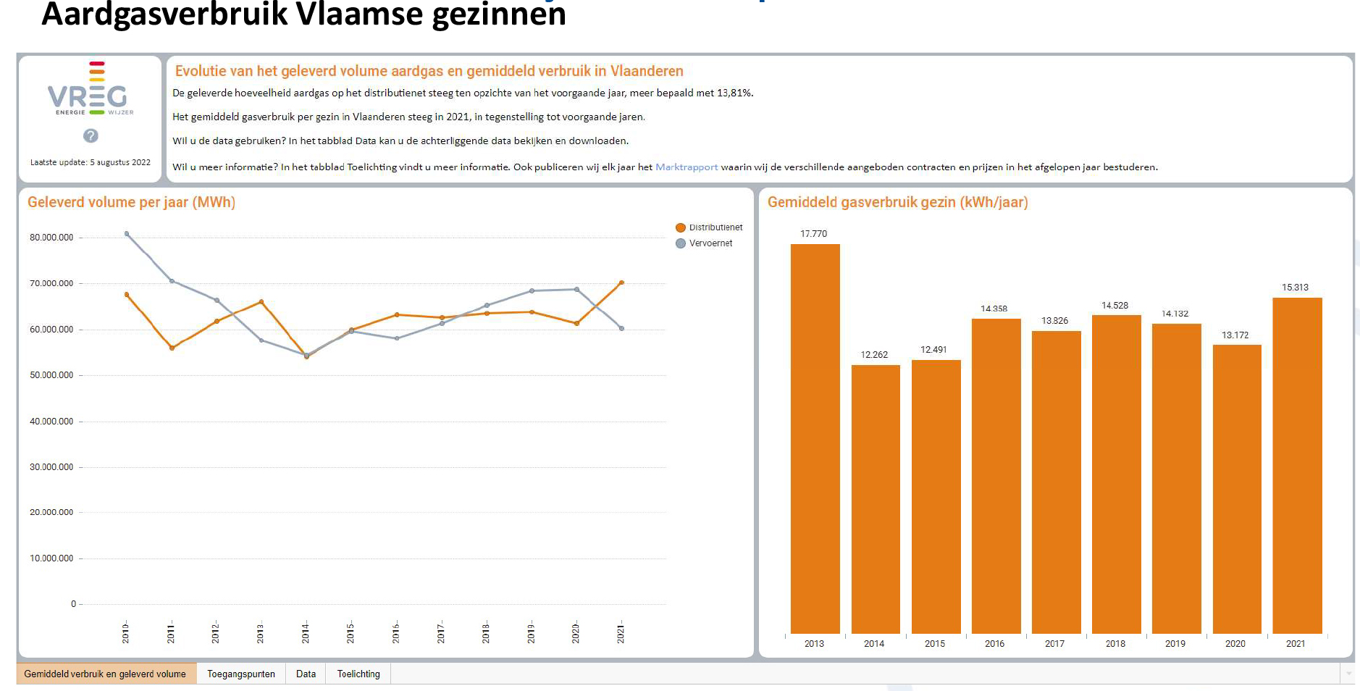
Evolutie verbruik gas

Slide 18
Renovatiestrategie

Slide 19
Wat is de langetermijnstrategie van Vlaanderen om de klimaatdoelstellingen van 2050 te bereiken bij bestaande woongebouwen?
In de Vlaamse Klimaatstrategie 2050, die door de Vlaamse Regering werd goedgekeurd op 20 december 2019, is het streefdoel opgenomen om de broeikasgasemissies van de niet-ETS sectoren te reduceren met 85% tegen 2050 (ten opzichte van 2005), met de ambitie om te evolueren naar volledige klimaatneutraliteit.
Bestaande woongebouwen moeten uiterlijk in 2050 een vergelijkbaar energieprestatieniveau halen als nieuwbouwwoningen met vergunningsaanvraag in 2015 (dit komt overeen met een E-peil van E60 bij nieuwbouw) en komt overeen met een energiescore (EPC-kengetal) van maximum 100 kWh/m² (= label A).

Slide 20
Wanneer moet je wel voldoen aan de renovatieverplichting?
Notariële overdracht in volle eigendom
Bij elke notariële akte waarbij sprake is van overdracht van volle eigendom is de renovatieverplichting van toepassing.
Het maakt niet uit hoe groot het eigendomsaandeel is dat wordt overgedragen. Ook als slechts een bepaald percentage in volle eigendom wordt overgedragen, is de renovatieverplichting van toepassing.
Het maakt niet uit over welk type transactie het gaat: een schenking, ruil, verkoop,... Van zodra er overdracht is van volle eigendom via notariële authentieke akte, treedt de renovatieverplichting in werking.
Het moet gaan om volle eigendom, dus de combinatie vruchtgebruik én naakte eigendom samen. Wordt enkel het vruchtgebruik of enkel de naakte eigendom overgedragen, dan is de renovatieverplichting niet van toepassing.
Ook de inbreng in een huwelijksgemeenschap valt onder de renovatieverplichting, voor zoverre deze geregeld wordt via notariële akte én een overdracht van volle eigendom behelst.
Enkel voor residentiële gebouwen is een specifieke uitzondering voorzien op de notariële overdracht in volle eigendom tussen natuurlijke personen in geval van scheiding, beëindiging van samenwoning en een specifieke vorm van uit onverdeeldheid treden.

Slide 21
Wanneer moet je wel voldoen aan de renovatieverplichting?
Overdracht van opstalrecht of erfpacht aan een derde partij
Inbreng of overdracht van een bedrijfstak of algemeenheid
Het Energiebesluit bepaalt in Artikel 9.3.1 §1(opent in nieuw venster) dat, naast het vestigen van een opstalrecht of erfpacht, ook het overdragen van een opstalrecht of erfpacht onder het toepassingsgebied van de renovatieverplichting valt.
Volgens de principes die omschreven staan in Omzendbrief OMG/VEKA 2022/1(PDF bestand opent in nieuw venster), vallen deze overdrachtsvormen binnen het toepassingsgebied van de renovatieverplichting.

Slide 22
Wanneer moet je niet voldoen aan de renovatieverplichting?
Notariële akten met declaratieve werking
Notariële overdracht in volle eigendom bij echtscheiding, beëindiging van samenwoning of uit onverdeeldheid treden
‘Share Deal’
Bij akten met een declaratieve werking geldt de renovatieverplichting niet.
In een beperkt aantal gevallen van overdracht van volle eigendom van een residentieel gebouw tussen natuurlijke personen is de renovatieverplichting niet van toepassing:
als in het kader van echtscheiding of de beëindiging van een (al dan niet wettelijke) samenwoning er een notariële overdracht in volle eigendom van een deel van die volle eigendom plaatsvindt tussen natuurlijke personen die allen al eigenaar zijn van het residentieel gebouw en waarbij minstens een van hen daar zijn hoofdverblijfplaats heeft en behoudt, dan is er geen renovatieverplichting.
in geval van een notariële overdracht in volle eigendom van een deel van die volle eigendom, tussen natuurlijke personen die allen al eigenaar zijn van één residentieel gebouw in kwestie, en waarbij minstens een van hen daar zijn hoofdverblijfplaats heeft en behoudt, is er geen renovatieverplichting.
Deze uitzonderingen zijn niet van toepassing bij overdracht in volle eigendom van niet-residentiële gebouwen of bij overdracht in volle eigendom tussen rechtspersonen. Daarvoor geldt de renovatieverplichting wél.
Bij een share deal is er sprake van een overdracht of verkoop van aandelen. Enkel het aandeelhouderschap van een vennootschap verandert. Het vastgoed van de vennootschap ondergaat geen transactie en blijft bij dezelfde rechtspersoon (namelijk de vennootschap in kwestie).

Slide 23
Wanneer moet je niet voldoen aan de renovatieverplichting?
Verlenging van opstalrecht of erfpacht
Erfenis
Fusie of opslorping
Sloop
(Partiële) splitsing
Bij een verlenging van een opstalrecht of erfpacht tussen dezelfde partijen, is de renovatieverplichting niet van toepassing.
Meer daarover in de Omzendbrief OMG/VEKA 2022/1(PDF bestand opent in nieuw venster) over het recht van opstal en erfpacht
Een erfenis valt niet onder een notariële overdracht in volle eigendom. De renovatieverplichting is dus niet van toepassing bij een erfenis.
Let wel, een erfenis zal er niet voor zorgen dat een lopende renovatieverplichting komt te vervallen. Vindt een erfenis plaats tijdens de 5-jarige looptijd van een renovatieverplichting, dan moet de erfgenaam of nieuwe eigenaar binnen de resterende termijn voldoen aan de eisen waaraan de vorige eigenaar moest voldoen
Zowel bij fusie als bij opslorping is de renovatieverplichting niet van toepassing.
Voor gebouwen die binnen 5 jaar worden gesloopt.
Bij een splitsing is de renovatieverplichting niet van toepassing. De ‘partiële splitsing’ wordt in het Wetboek van Vennootschappen en Verenigingen (WVV) gelijkgesteld aan een splitsing. Dus ook bij een partiële splitsing geldt de renovatieverplichting niet.
Meer daarover in de Omzendbrief OMG/VEKA 2022/1(PDF bestand opent in nieuw venster)

Slide 24
Wat met gebouwen die ook een niet-residentieel gedeelte hebben bvb een dokterspraktijk?
Een gebouweenheid kan verschillende bestemmingen huisvesten. Om te weten of een gebouweenheid onder de residentiële of onder de niet-residentiële renovatieverplichting valt, wordt er gekeken naar de hoofdbestemming. Dit is de bestemming die de grootste bruikbare vloeroppervlakte inneemt
Als de delen van de eenheid waar een industriële activiteit plaatsvindt meer dan 70% van de bruikbare vloeroppervlakte van de gebouweenheid innemen, is de hoofdbestemming van de gebouweenheid industrie en valt de gebouweenheid zo wie zo niet onder het toepassingsgebied van de renovatieverplichting
In alle andere gevallen geldt dat de hoofdbestemming gelijk is aan de bestemming die de grootste bruikbare vloeroppervlakte beslaat. Als er geen grootste aandeel kan bepaald worden, is de hoofdbestemming van de gebouweenheid niet-residentieel en valt de gebouweenheid onder de niet-residentiële renovatieverplichting.

Slide 25
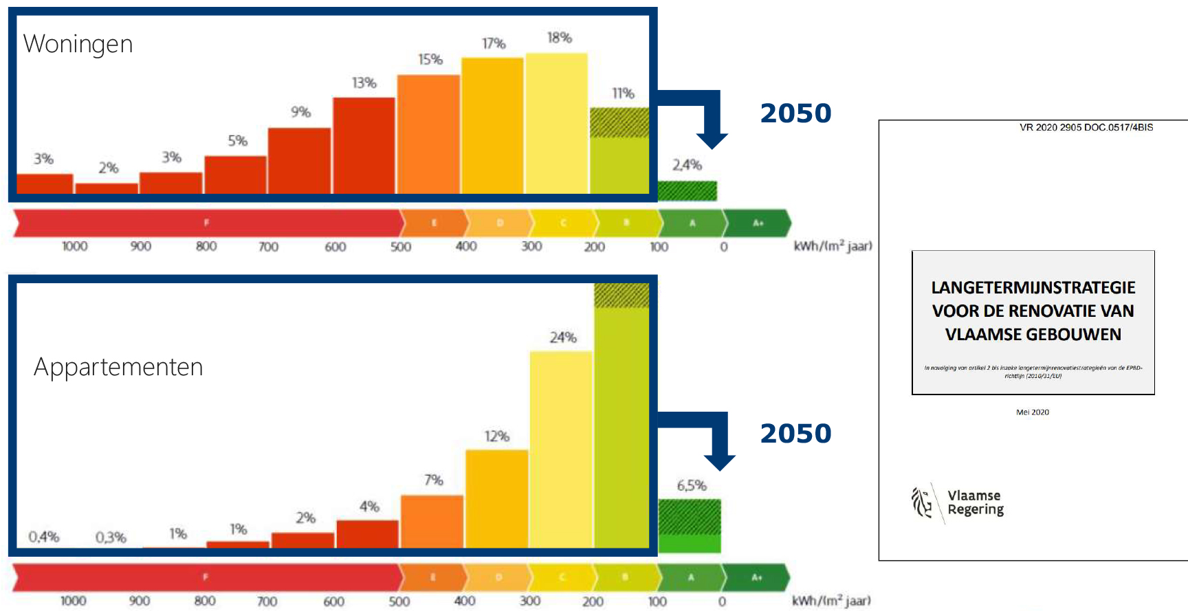
Energetische prestaties Vlaamse woningen in detail (2019)
3,5 % van ALLE woningen heeft label A
96,5 % te renoveren naar label A over 30 jaar = +/- 100.000 woningen/jaar
Renoveren in fases: renovatiegraad

Slide 26
Reeds opgelegde verplichtingen renovatiestrategie
Vanaf 1 januari 2023 start de renovatieverplichting voor residentiële gebouwen, dus voor ééngezinswoningen en appartementen
Alle woningen en appartementen die vanaf 2023 worden aangekocht met label E of F (+/-50%)
moeten verplicht gerenoveerd worden naar label D of beter
Én dit binnen de 5 jaar na aankoop (datum = akte)
moet bewezen worden met een nieuw EPC
niet tijdig behaald =
administratieve geldboete (500 € tot 200.000 €)
én nieuwe termijn opgelegd waarbinnen het label moet behaald worden

Slide 27
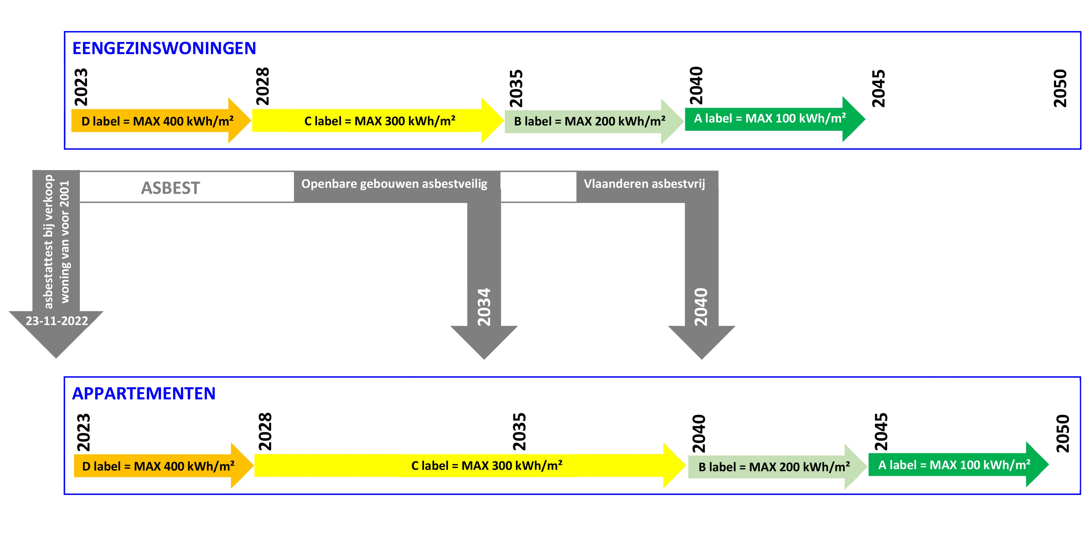
Langetermijnpad renovatiestrategie vanaf 2023
Label D is een eerste tussenstap tegen 2028
Label A is het einddoel voor iedere woning of appartement tegen 2050 met verstrengingen in 2028, 2035, 2040 & 2045
Langetermijnpad en te behalen label binnen de 5 jaar na aankoop, bij aankoop vanaf:
1/1-2028 = woningen: label C / appartementen: label C
1/1-2035 = woningen: label B / appartementen: label C
1/1-2040 = woningen: label A / appartementen: label B
1/1-2045 = woningen: label A / appartementen: label A

Slide 28
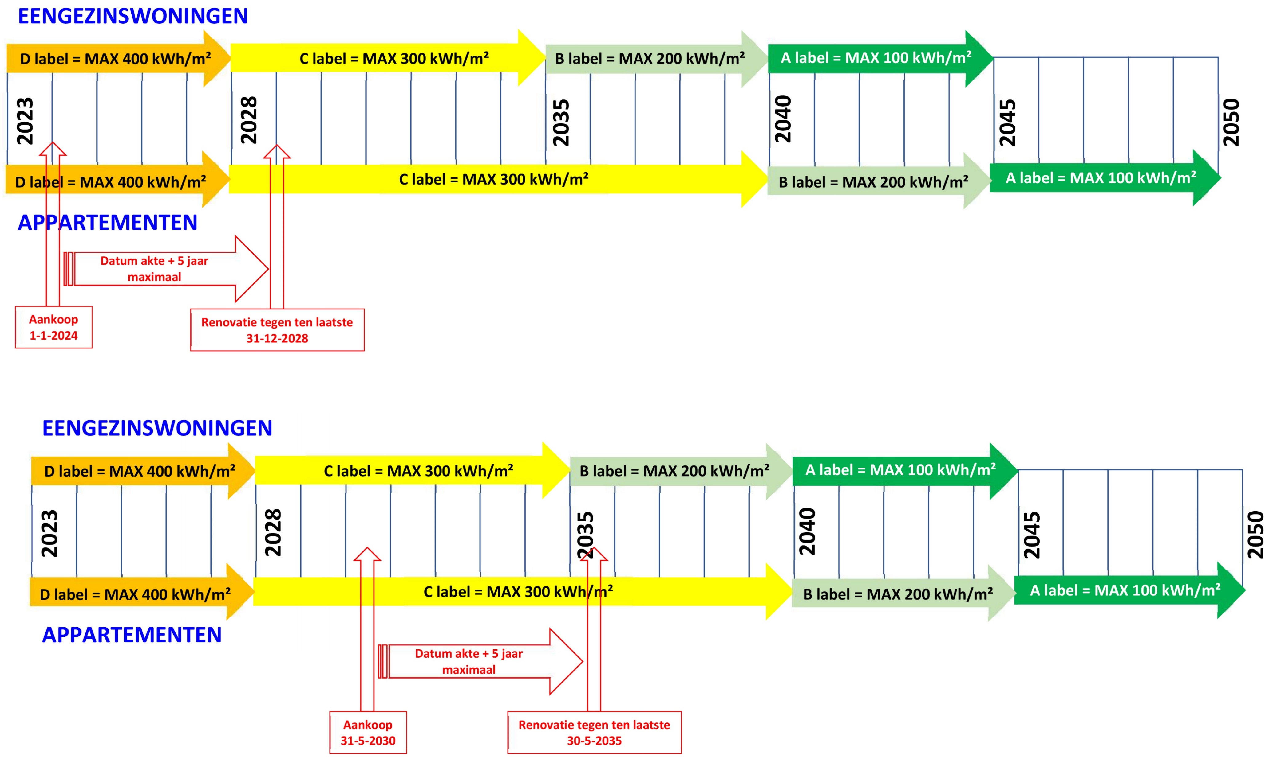
Let wel: als een woning in 2027 aangekocht is geweest, dan heeft de eigenaar tot 2032 tijd om het D-label te halen. Wordt de woning in 2031 opnieuw doorverkocht, dan moet die nieuwe eigenaar binnen de resterende tijd (= 1 jaar) van de oorspronkelijke akte van 2027 voldoen aan het D-label. Zijn eigen akte van 2031 leidt bijkomend tot de verplichting om in 2036 aan het C-label te voldoen.
Het doorverkopen van een woning leidt dus NIET tot een verlenging van de resterende termijn of het wegvallen van de oorspronkelijke verplichting.

Slide 29
Toekomstige verplichtingen voor bestaande woongebouwen zonder verkoop of verhuur
OPMERKING: Dit is nog niet wettelijk geregeld maar er wordt verwacht dat:
Tegen 2030??? elk bestaand woongebouw over een EPC certificaat zal moeten beschikken
Vanaf dan verplicht te renoveren naar gepaste label binnen de 5 jaar
Het plaatsen van PV panelen zal verplicht worden
Er vanaf 2027??? een CO2 taks zal worden geheven op basis van het EPC-kengetal

Slide 30
Extra problemen bij de uitvoering van de verplichtte renovatie
Toename van de bevolking en vooral van het aantal gezinnen
Te kort aan mensen in de bouw
Problemen met de beschikbaarheid en prijzen van grondstoffen
Asbest problematiek
Tegen 2032 zou er voor elk gebouw een asbestinventaris moeten zijn
Ten laatste tegen 2040 zou alle asbest uit de Vlaamse gebouwen moeten verwijdert zijn

Slide 31
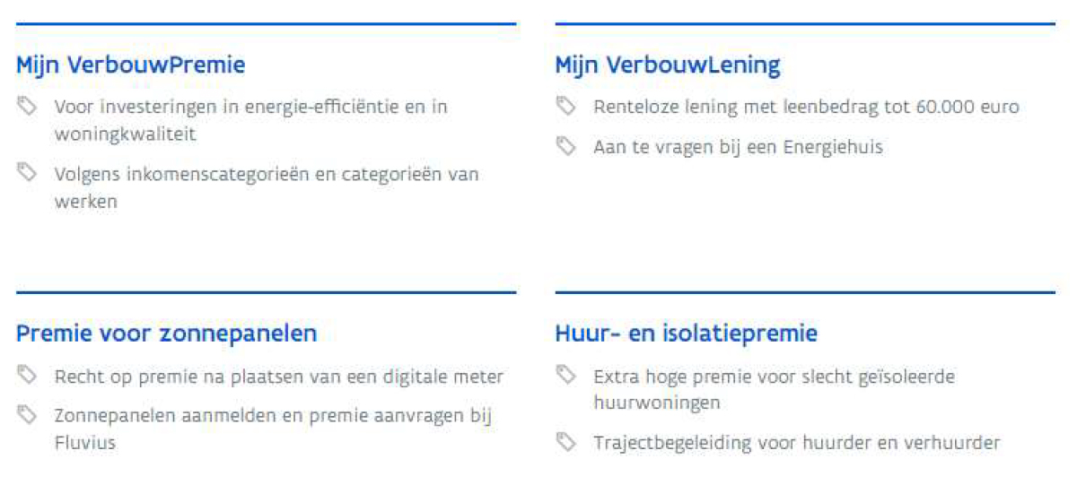
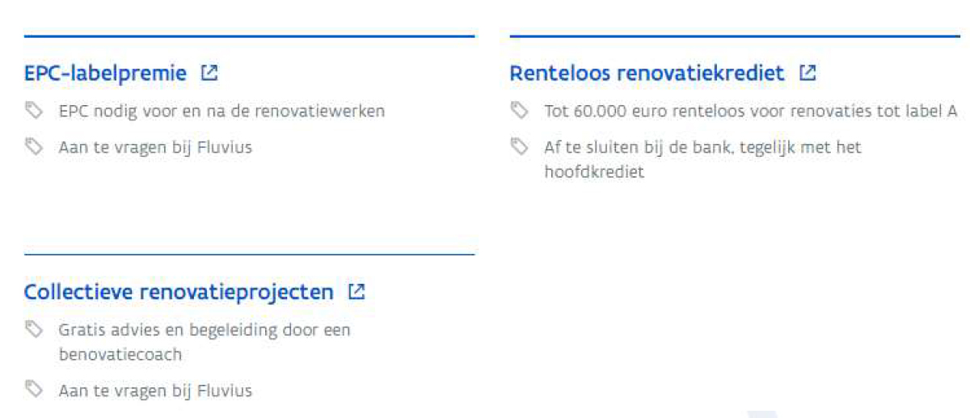
Zijn er steunmaatregelen voorzien?

Slide 32
Zijn er boetes voor het niet naleven van de termijnen?
Ja er zullen boetes zijn (tussen 500 & 200.000 €) maar volgens welke criteria ze zullen bepaald worden is niet openbaar gemaakt. Bovendien ontslaat de boete een eigenaar niet van de verplichting. Er zal dan door het VEKA een nieuwe datum worden opgelegd.
Op mijn vraag aan het VEKA aangaande de boetes kreeg ik het volgende antwoord: Voor de bepaling van de boetes volgt het Vlaams Energie- en Klimaatagentschap intern vastgelegde richtlijnen, waarin de hoogte van de boete bepaald wordt in functie van de grootte van het gebouw, aard van het gebouw, welke overtreding er juist is, recidivisme,… Die interne richtlijnen worden niet openbaar gemaakt omdat dat net het effect heeft dat burgers ook hun gedrag daarop gaan afstellen. Als ze weten dat ze er met een bepaald gedrag van afkomen, dan gaat men potentieel voor de boete kiezen i.p.v. de werken direct uit te voeren. Sowieso is de range van de boetes bedoeld voor zowel residentiële als niet-residentiële gebouwen. De maximumboete van 200 000 euro moet dan ook vooral gezien worden in de context van grote niet-residentiële gebouwen die zwaar en herhaaldelijk in de fout gaan.

Slide 33
Extra informatie?
woningpas (woningpas.vlaanderen.be)
Langetermijnrenovatiestrategie (https://www.vlaanderen.be/veka/vlaamse-langetermijnrenovatiestrategie-voor-gebouwen-2050)
EPC voor bestaande gebouwen https://www.vlaanderen.be/epc-pedia
EPB voor nieuwbouw https://www.vlaanderen.be/epb-pedia
Webinar renovatieverplichting https://www.vlaanderen.be/veka/beleid/vlaamse-langetermijnrenovatiestrategie-voor-gebouwen-2050#webinar-december-2022

Slide 34
Vraagstelling ?

Slide 35
Slotwoord (Schepen Mitch De Geest)

Slide 36
Hartelijke dank voor uw aanwezigheid !

